Slide 1
第八章 数据库备份与恢复
理想IT软件教育基地
版权所有：郑成

Slide 2
本章任务
任务1：使用SQL语句导入、导出MySchool中数据
任务2：使用后台命令导入、导出MySchool中数据

Slide 3
本章目标
学完本次课程后，你能够：
了解MySQL数据库备份和恢复的几种方法
掌握mysqldump命令导出数据
掌握source命令导入数据

Slide 4
为什么要做数据备份
备份的目的
灾难恢复
保证重要数据不丢失
数据转移
备份需要考虑的问题
可以容忍丢失多长时间的数据；
恢复数据要在多长时间内完；
恢复的时候是否需要持续提供服务；
恢复的对象，是整个库，多个表，还是单个库，单个表。

Slide 5
备份的分类 2-1
根据数据库是否离线，可以分为以下几种备份方式：
冷备份（cold backup）：需要关mysql服务，读写请求均不允许状态下进行；
温备份（warm backup）： 服务在线，但仅支持读请求，不允许写请求；
热备份（hot backup）：备份的同时，业务不受影响。
注意：
这种类型的备份，取决于业务的需求，而不是备份工具。
MyISAM不支持热备份，InnoDB支持热备份，但是需要专门的工具。

Slide 6
备份的分类 2-2
根据要备份的数据集合的范围，又可以分为以下几类：
完全备份：full backup，备份全部字符集。
增量备份：incremental backup 上次完全备份或增量备份以来改变了的数据，不能单独使用，要借助完全备份，备份的频率取决于数据的更新频率。
差异备份：differential backup 上次完全备份以来改变了的数据。
注意：一般情况第一次都会做完全备份，后面可以每天进行增量备份或差异备份。

Slide 7
MySql数据备份的方法
MySQL数据库备份方法
mysqldump备份工具。
直接拷贝数据库文件和相关配置文件
使用sql语句进行数据备份。
数据库管理工具，如SQLyog工具备份。

Slide 8

mysqldump备份工具
mysqldump用于备份整张数据库。
说明：
-h hostname：指数据库服务器的地址，IP地址或域名。
-u username：登录的用户名。
-p ：输入密码。
[options]：其他参数
dbname：数据库名称
[table1 table2]：指定备份的表名，不指定备份所有表。
> path/filename.sql：指定备份的文件名。
语法
mysqldump -h hostname –u username –p [options] dbname
[table1 table2 table3] > path/filename.sql
#备份myschool整个数据库
mysqldump -u root -p myschool > d:/myschool.sql
EnterPassword: ****
注意：mysqldump通常用于温备份，所以我们需要对想备份的数据施加读锁。

Slide 9
对备份的表添加只读锁
直接在备份的时候添加选项
--lock-all-tables 是对要备份的数据库的所有表施加读锁
--lock-table 仅对单张表施加读锁，即使是备份整个数据库，它也是在我们备份某张表的时候才对该表施加读锁，因此适用于备份单张表
在数据库端使用命令添加锁
#给所欲表施加只读锁，所有的写操作会被阻塞。
mysql> FLUSH TABLES WITH READ LOCK;
#释放读锁
mysql> UNLOCK TABLES;
注意：这两条语句都是自动提交，在退出mysql终端时，会自动执行unlock tables。

Slide 10
mysqldump常用选项2-1
符号名称 | 描述
--add-drop-table | 导出sql脚本会加上 DROP TABLE IF EXISTS 语句 默认是打开的，可以用 --skip-add-drop-table 来取消
--add-locks | 该选项会在INSERT 语句中捆绑一个LOCK TABLE 和UNLOCK TABLE 语句 好处：防止记录被再次导入时，其他用户对表进行的操作，默认是打开的
-t 或 --no-create-info | 忽略不写重新创建每个转储表的CREATE TABLE语句

Slide 11
mysqldump常用选项2-2
符号名称 | 描述
-c 或 --complete-insert | 在每个INERT语句的列上加上字段名 在数据库导入另一个数据库时非常有用
-d 或 --no-data | 不写表的任何行信息。对于只想转储表的结构很有用
--where "where-condition", -w "where-condition" | 只转储给定的WHERE条件选择的记录
--opt | 该选项是速记；等同于指定 --add-drop-tables --add-locking --create-option --disable-keys--extended-insert --lock-tables --quick --set-charset

Slide 12
课堂演示
需求说明：
备份MySchool数据库的subject课程表，保存为subject.sql脚本文件。
要求：
在每个INERT语句的列上加上字段名

Slide 13
MySQL数据库的恢复
方法一：
用 SOURCE 语法
/path/是一个绝对路径，并且必须是mysql 运行用户有权限读取的文件
SOURCE 在MySQL命令行里执行
方法二：
用 mysql 客户端
SOURCE /path/db_name.sql;
都要先创建或选择数据库
mysql –u root –p dbname < /path/db_name.sql;

Slide 14
直接复制物理文件
MySQL有一种非常简单的备份方法，就是将MySQL中的数据库文件直接复制出来。这是最简单，速度最快的方法。
不过在此之前，要先将服务器停止，这样才可以保证在复制期间数据库的数据不会发生变化。如果在复制数据库的过程中还有数据写入，就会造成数据不一致。这种情况在开发环境可以，但是在生产环境中很难允许备份服务器。
通过这种方式还原时，必须保证两个MySQL数据库的版本号是相同的。MyISAM类型的表有效，对于InnoDB类型的表不可用，InnoDB表的表空间不能直接复制。
注意：这种方法不适用于InnoDB存储引擎的表，而对于MyISAM存储引擎的表很方便。同时，还原时MySQL的版本最好相同。
Notes:
#查看数据库物理路径
show global variables like "%datadir%";
windows默认存放路径。

Slide 15
利用SQL语句导出、导入数据
如果只需要备份数据，不备份表结构，可以使用一下语句。
注意：备份的文件不能先存在，否则会报错。
注意：还原的文件必须存在，否则会报错。
#语法
SELECT * INTO OUTFILE 'file_name' FROM tbl_name
#备份student表
SELECT * FROM student INTO OUTFILE 'd:/student.sql';
#数据还原
LOAD DATA INFILE 'file_name' INTO TABLE tbl_name[FIELDS]
#还原student表
LOAD DATA INFILE 'd:/student.sql' INTO TABLE student;

Slide 16
课堂练习
需求说明
使用mysqldump命令备份myschool数据库
要求在每个INSERT语句上加上字段名
导入备份的myschool数据库
要求使用SOURCE命令和mysql命令两种方式恢复数据

Slide 17
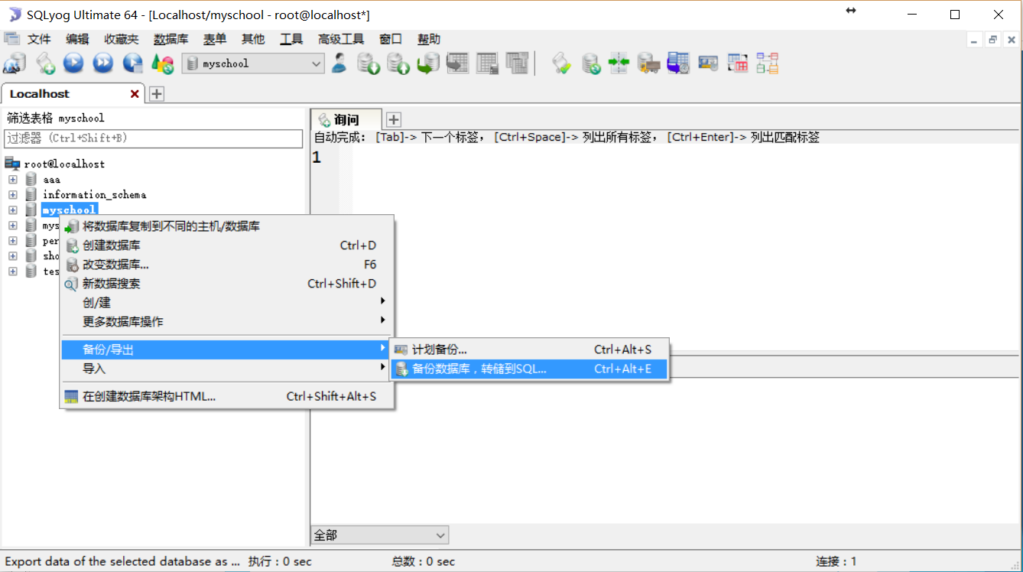
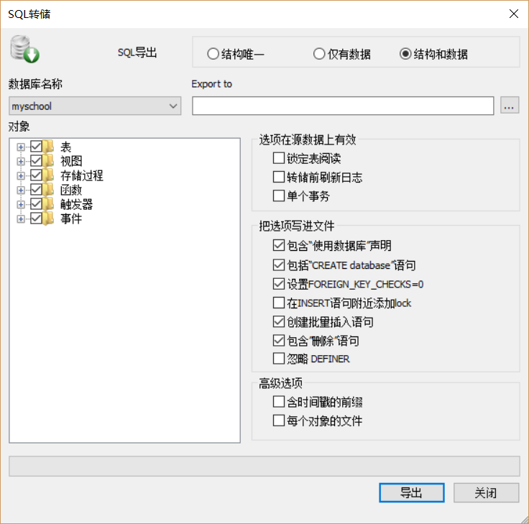
使用SQLyog客户端软件备份
使用SQLyog软件来备份MySQL数据库，比其他的备份方式都简单，恢复的方式也很简单。使用这种软件备份的数据库会带上建库的sql语句，这样很方便了数据库的还原。

Slide 18
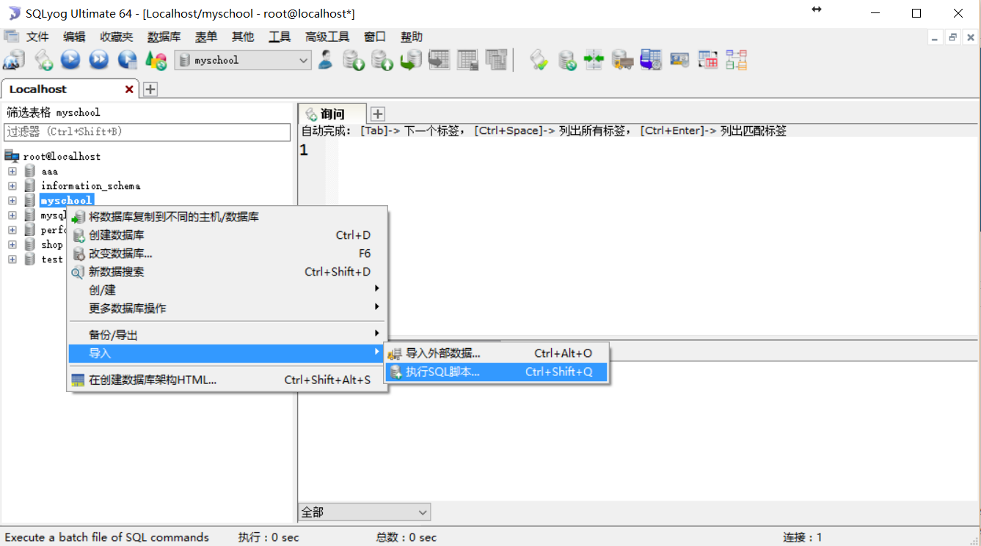
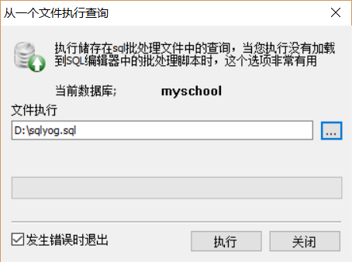
使用Sqlyog客户端还原
还原也非常简单，直接使用刚才备份的sql语句文件就可。

Slide 19
总结
MySQL备份的几种方法。
数据备份的分类。
mysqldump的导出以及SOURCE导入。
使用sqlyog进行数据的备份和还原。

